Slide 1
Lập trình cơ sở dữ liệu với JDBC

Slide 2
Nội dung
1
Tổng quan về JDBC
2
Kết nối tới DataBase
3
Class và interface trong java.sql
4
Kết luận về ưu nhược điểm của JDBC

Slide 3
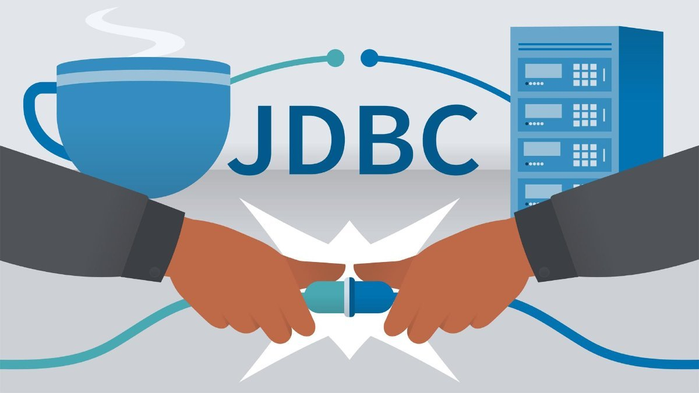

1. Tổng quan về JDBC
JDBC (Java DataBase Connectiontivity) là một chuẩn truy xuất cơ sở dữ liệu trên môi trường Java do Sun MicroSystem đề xuất và phát triển.
JDBC là API (cung cấp các class , interface, exception được viết bằng ngôn ngữ Java được sử dụng để kết nối và truy vấn dữ liệu trên nhiều hệ cơ sở dữ liệu khác nhau tạo nên sự linh hoạt của hoạt động trên nền có hỗ trợ máy ảo Java (JVM)

Slide 4


Kiến trúc JDBC
Trong Java có 2 lớp chủ yếu chịu trách nhiệm về thiết lập kết nối đến một cơ sở dữ liệu : DriverManager và JDBC Driver, được cung cấp trong 2 package java.sql và javax.sql
Driver Manager
Là một class do JDBC API cung cấp. Driver Manager chịu trách nhiệm quản lý các driver đã đăng kí, mà thực chất là trừu tượng hóa các chi tiết và việc sử dụng driver nên lập trình viên không phải trực tiếp làm việc với driver đó.
JDBC Driver
Các class này được cung cấp bởi các nhà sản xuất phần mềm độc lập. Các class JDBC Driver có chức năng tạo kể nối tới 1 CSDL và xử lý các thao tác giao tiếp với CSDL đó.

Slide 5

JDBC Driver
Trình điều khiển JDBC (JDBC Driver) bao gồm 4 nhóm:
  JDBC- ODBC bridge
  Native-API driverNetwork
  Protocol driver
  Thin driver

Slide 6
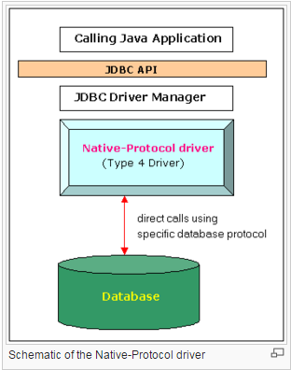
Thin driver
Là dạng Driver với giao thức gốc hoàn toàn bằng java , được viết thuần túy bằng java và là loại hiệu quả nhất.
Chúng cho phép kết nối trực tiếp vào cơ sở dữ liệu, cung cấp kết quả tối ưu và cho phép lập trình viên thực hiện các chức năng tùy thuộc vào cơ sở dữ liệu cụ thể.
Tạo ra tính cơ động cao khi cần thay đổi cơ sở dữ liệu bên dưới một ứng dụng.
Driver này thường được dùng cho các ứng dụng phân tán cao và được khuyến cáo sử dụng và phát triển các trình điều khiển trong các ứng dụng

Slide 7
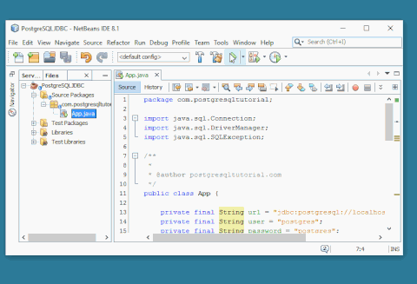
2. Kết nối với DataBase
Bước 1 : Thêm các jdbc package
Sử dụng import để thêm các package cần thiết khi sử dụng JDBC
import java.sql.*;

Slide 8
Kết nối DataBase
Bước 2 : Đăng kí JDBC Driver
Bước này làm JVM tải trình triển khai Driver cụ thể vào trong bộ nhớ để nó có thể thực hiện các yêu cầu JDBC. Gồm 2 cách:
Cách 1 : Sử dụng phương thức Class.forname(String ten_lop)
  Trong đó ten_lop sẽ phụ thuộc vào DataBase sử dụng
    + Oracle : oracle.jdbc.driver.OracleDriver
    + SQL : com.microsoft.sqlserver.jdbc.sqlserverdriver
    + MySQL : com.mysql.cj.jdbc.Driver
Cách 2 : Sử dụng phương thức : DriverManager.registerDriver()
  Phương thức này sử dụng cho các JDK không tuân theo JVM . Chẳng hạn các JDK được cung cấp bởi Microsoft.

Slide 9
Kết nối DataBase
Bước 3 : Tạo địa chỉ DataBase URL chính xác
Đây là một bước quan trọng và thường xuyên xảy ra lỗi khi tạo một địa chỉ thích hợp trỏ tới DataBase cần kết nối
RDBMS | Định dạng URL
MySQL | jdbc:mysql://hostname:portNumber/ databaseName
SQLSever | jdbc:sqlserver://hostname:portNumber/databaseName
Oracle | jdbc:oracle:thin:@hostname:portNumber:databaseName
DB2 | jdbc:db2:hostname:port Number/databaseName
Sybase | jdbc:sybase:Tds:hostname: port Number/databaseName

Slide 10
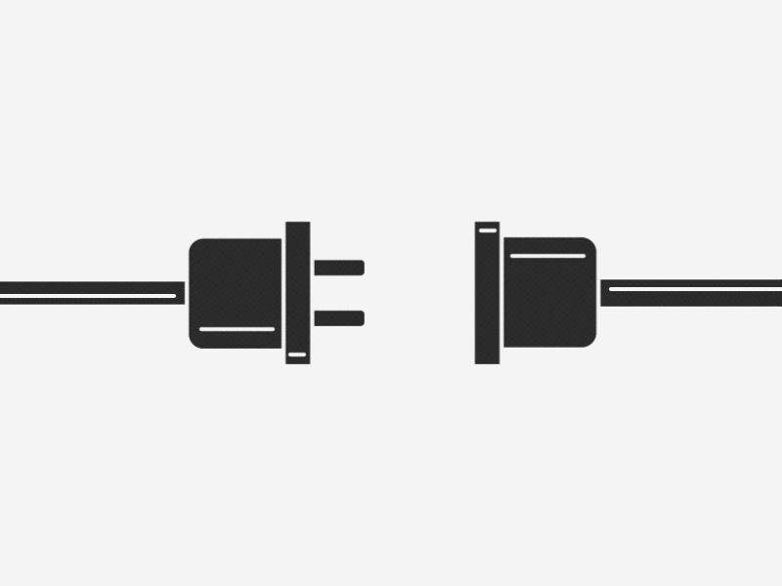
Kết nối DataBase
  Bước 4 : Tạo đối tượng Connection
  Gọi phương thức getConnection() của DriverManager để thành lập kết nối tới cơ sở dữ liệu. Bao gồm 3 mẫu:

Slide 11
Mẫu 1: getConnection(String url)
Mẫu phương thức này chỉ yêu cầu một Database URL. Tuy nhiên, trong trường hợp này, Database URL cũng đã bao cả username và password.
Ví dụ: giả sử bạn đang sử dụng Thin driver của Oracle:
    host name: Vietnam.
    cổng 3306
    databaseName: sinhvien
➔ Database URL sẽ là:
jdbc:oracle:thin:username/password@vietnam:3306:sinhvien

Slide 12
Mẫu 2: getConnection(String url, Properties info)
- Bao gồm: Database URL và một đối tượng Properties (key-value).
Để tạo kết nối như ví dụ trên, ta sử dụng:
import java.util.*;
String URL = "jdbc:oracle:thin:@vietnam:3306:sinhvien”;
Properties info = new Properties( );
info.put( “user”, “username” );
info.put( “password”, “password” );
Connection conn = DriverManager.getConnection(URL, info);

Slide 13
Mẫu 3: getConnection(String url, String user, String password)
- Bạn sử dụng phương thức này để truyền một Database URL, một username và một password.
Để tạo kết nối như ví dụ trên, ta làm như sau:
String URL = " jdbc:mysql://localhost:3306/sinhvien";
String USER = "username";
String PASS = "password“
Connection conn=DriverManager.getConnection(URL, USER, PASS);

Slide 14
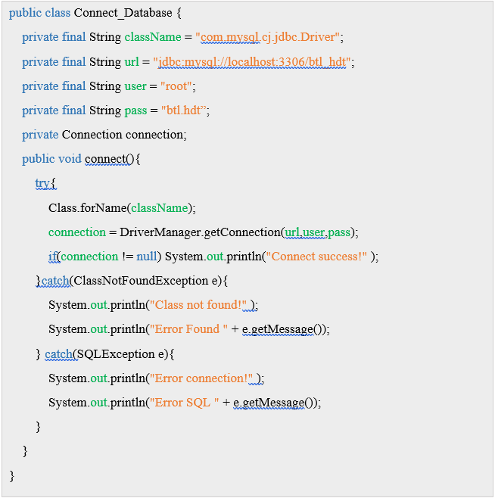
Minh họa

Slide 15

3. Package java.sql
Java.sql là một package cung cấp các class và các interface dùng để trao đổi với cơ sở dữ liệu.
Các lớp
  DriverManager
  Date, Time
  Timestamp
  Types
Các Interfaces
  Driver
  Connection
  Statement
  PreparedStatement
  ResultSet
  Exception

Slide 16

Driver Manager
Driver Manager là class có chức năng chính là nạp các JDBC
Driver vào bộ nhớ và mở kết nối tới nguồn dữ liệu.
Các phương thức của Driver Manager đều là static nên không cần tạo ra đối tượng DriverManager.
Một số phương thức :
  Connection getConnection(url,name, pass) : tạo kết nối tới cơ sở dữ liệu
  void deregisterDriver (Driver driver) : xóa bỏ 1 driver khỏi danh sách
  Driver getDriver(String url) : trả về một driver đã đăng kí
  void setLoginTimeout(int seconds) : thiết lập thời gian tối đa driver chờ kết nối
  int getLoginTimeout() : trả về thời gian chờ tối đa

Slide 17
Connection
Connection trong java là phiên làm việc giữa ứng dụng java và cơ sở dữ liệu. Đối tượng Connection được sử dụng để tạo Statement, PreparedStatement, và DatabaseMetaData. Giao diện Connection cung cấp nhiều phương thức quản lý transaction như commit(), rollback(), …
Một số phương thức :
  Statement createStatement(): Tạo một đối tượng Statement được sử dụng để thực thi các câu truy vấn.
  PreparedStatement prepareStatement(String sql) : Tạo đối tượng prepareStatement thực thi câu lệnh SQL
  rollback() : hủy bỏ thay đổi của câu lệnh SQL
  commit() : ghi thẳng thay đổi xuống CSDL (với hệ CSDL dùng cơ chế commit
  void close() : đóng kết nối và giải phóng tài nguyên JDBC

Slide 18

Statement
Statement interface trong java cung cấp các phương thức để thực thi các câu lệnh truy vấn với cơ sở dữ liệu SQL và trả về kết quả mà nó tạo ra
Sử dụng đối tượng Connection để tạo đối tượng Statement.
  Statement s = Connection.createStatement();
Cùng một đối tượng Statement có thể sử dụng cho nhiều câu lệnh sql khác nhau như:
+ executeQuery(select): Nhận câu lệnh SQL Select làm đối số , trả về đối tượng ResultSet
+ executeUpdate(): Nhận các câu lệnh SQL dạng cập nhật như update, insert, delete và trả lại số nguyên biểu thị số hàng được cập nhât
+ excute(): Được áp dụng cho trường hợp không rõ loại SQL nào được thực hiện, trả về kiểu boolean , true nếu đó là executeQuery()-> getResultSet() để lấy kết quả .

Slide 19

ResultSet
ResultSet duy trì một con trỏ trỏ đến một hàng của một bảng. Ban đầu, con trỏ trỏ đến hàng đầu tiên.
ResultSet chỉ di chuyển về trước hoặc về sau bằng cách truyền các tham
số TYPE_SCROLL_INSENSITIVE hoặc TYPE_SCROLL_SENSITIVE trong
phương thức createStatement(int,int)
Statement stmt = conn.createStatement( ResultSet.TYPE_SCROLL_INSENSITIVE, ResultSet.CONCUR_READ_ONLY);

Slide 20
Một số phương thức của ResultSet:
public boolean next() | di chuyển con trỏ đến một hàng tiếp theo từ vị trí hiện tại.
public boolean previous() | di chuyển con trỏ đến một hàng trước đó từ vị trí hiện tại.
public boolean first() | di chuyển con trỏ đến hàng đầu tiên trong đối tượng tập kết quả.
public boolean last() | di chuyển con trỏ đến hàng cuối cùng trong đối tượng tập kết quả.
public boolean absolute(int row) | di chuyển con trỏ đến số hàng đã chỉ định trong đối tượng result Set.
public boolean relative(int row) | di chuyển con trỏ đến số hàng tương đối trong đối tượng result Set, nó có thể dương hoặc âm.
public int getInt(int columnIndex) | trả về dữ liệu của chỉ mục cột được chỉ định của hàng hiện tại là int.
public int getInt(String columnName) | trả về dữ liệu của tên cột được chỉ định của hàng hiện tại là int
public String getString(int columnIndex) | trả về dữ liệu của chỉ mục cột được chỉ định của hàng hiện tại dưới dạng Chuỗi
public String getString(String columnName) | trả về dữ liệu của tên cột được chỉ định của hàng hiện tại dưới dạng Chuỗi.

Slide 21

PreparedStatement
Giao diện PreparedStatement trong java là một sub-interface của Statement. Nó được sử dụng để thực hiện truy vấn tham số.
Hiệu suất của ứng dụng sẽ nhanh hơn nếu bạn sử dụng giao diện PreparedStatement vì truy vấn được biên dịch chỉ một lần.
Được sử dụng thay cho Statement để thực hiện một câu lệnh SQL trên CSDL nhiều lần.
Câu lệnh SQL sẽ được biên dịch trước → rút ngắn thời gian.
Ví dụ: PreparedStatement ps = con.prepareStatement(“update bangdiem set toan = ? where sbd = ?”);
Gán giá trị cho tham số: setXXX(stt_thamso, giatri).
Ví dụ: ps.setDouble(1, 8.5); ps.setString(2, “005”);
Thực hiện câu lệnh sql: ps.executeQuery(), hoặc ps.executeUpdate() method

